Slide 1
Rail Baltica ruožo Ramygala - Berčiūnai (DPS1), Panevėžio rajono savivaldybėje VIEŠASIS SVARSTYMAS
Jakub Sokoliński, atstovas iš „IDOM Consulting, Engineering and Architecture“
2021/10/12

Slide 2
„Naujo geležinkelio ruožo nuo Ramygalos iki Lietuvos/Latvijos valstybinės sienos statinio projektavimo ir projekto vykdymo priežiūros paslaugos“​

Slide 4
VIEŠOJO SVARSTYMO INFORMACIJA
Viešojo susirinkimo pirmininkas – Jakub Sokoliński, atstovas iš „IDOM Consulting, Engineering and Architecture“.
Viešojo susirinkimo sekretorė - Šarūnė Tučinskaitė, projekto administratorė UAB „Kelprojektas“.
Užsakovas - RB Rail AS Lietuvos filialas.
Statytojas - AB„LTG Infra“.
Suinteresuotos visuomenės pasiūlymai galėjo būti teikiami iki visuomenės viešo susirinkimo pradžios ir šio susirinkimo metu.
Viešo susirinkimo dalyviai yra registruojami.
Viešo susirinkimo dalyvių pasisakymai įrašomi į protokolą.​
Viešo susirinkimo protokolas bus parengtas per 3 darbo dienas po susirinkimo.​
Projektuotojas viešojo susirinkimo protokolą su priedais įkelia į IS Infostatyba per penkias darbo dienas.
Projektuotojas prašymą pritarti projektiniams pasiūlymams kartu su projektiniais pasiūlymais, ataskaita su priedais, protokolu, garso įrašu, teikia tiesiogiai savivaldybės administracijos valstybės tarnautojui per IS „Infostatyba“.
Remiantis Lietuvos Respublikos viešojo administravimo įstatymo 36 straipsniu, savivaldybės administracijos valstybės tarnautojo, atliekančio savivaldybės vyriausiojo architekto funkcijas, sprendimas gali būti skundžiamas Administracinių ginčų komisijai arba administraciniam teismui įstatymų numatyta tvarka.​

Slide 5
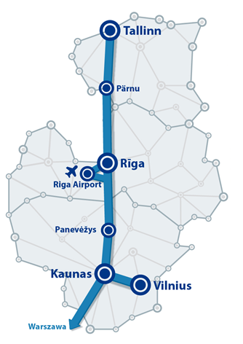
PAGRINDINIAI FAKTAI
Esama Baltijos šalių jungtis su ES per Lenkiją sudėtinga, dideli kaštai​
Rail Baltica jungtinis trijų ES narių projektas – Estija, Latvija ir Lietuva.​
Nauja didelio greičio geležinkelio linija greitas įprastas 1435mm vėžės dvikelis
Simbolinis Baltijos šalių sugrįžimas į Europą.
Rail Baltica taps ES Transeuropinio transporto tinklo (TEN-T) Šiaurės jūros– Baltijos pagrindinio tinklo koridoriaus dalimi:
Jungiančio didžiausius Europos uostus (Roterdamas, Hamburgas ir Antverpenas) per Nyderlandus, Belgiją, Vokietiją ir Lenkiją su trimis Baltijos šalimis.
Estijos, Latvijos ir Lietuvos pilna integracija į Europos geležinkelių erdvę.
BACKGROUND

Slide 6
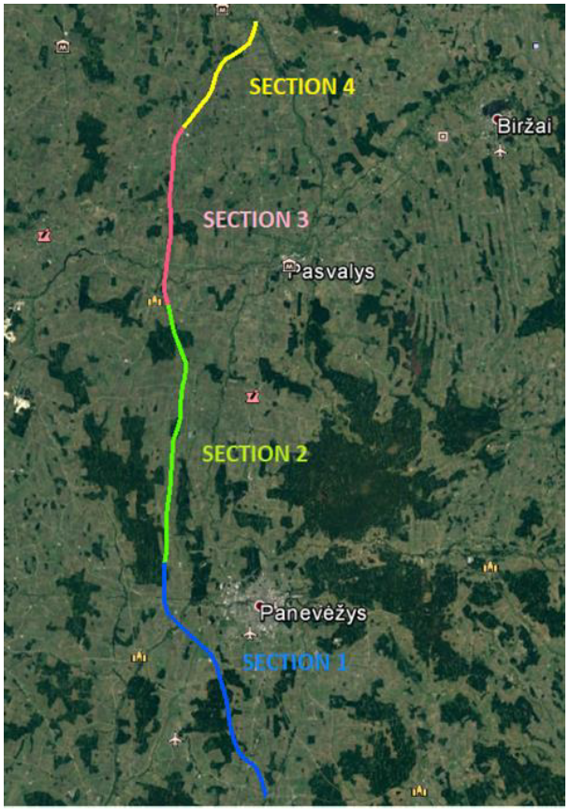
RUOŽO RAMYGALA - BERČIŪNAI
BENDRASIS PRISTATYMAS
Šis ruožas jungia Berčiūnų ir Ramygalos gyvenamasias teritorijas esančias Panevėžio rajono savivaldybėje.
Šio ruožo trasa buvo projektuojama patvirtinto Specialiojo Plano ribose ir eina visai šalia: Berčiūnų, Upytės, Ėriškių, Jotainių ir Ramygalos gyvenviečių.
Ši atkarpa kerta keletą esamų infrastruktūros statinių, kur suprojektuotos naujos atskiros sankryžos, vengiant vieno lygio sankirtų, kurios sukelia vienas didžiausių saugumo problemų geležinkelių sektoriuje.
Lygiagrečiai geležinkelio linijai projektuojami privažiuojamieji keliai, kurie užtikrins susisiekimą tarp gretimų privačių žemės sklypų savininkų.
Pastaba: šioje prezentacijoje rodysime tik Panevėžio rajono savivaldybėje projektuojamus infrastruktūros sprendinius.
ROAD NR. 1204
ROAD NR. 3022

Slide 7
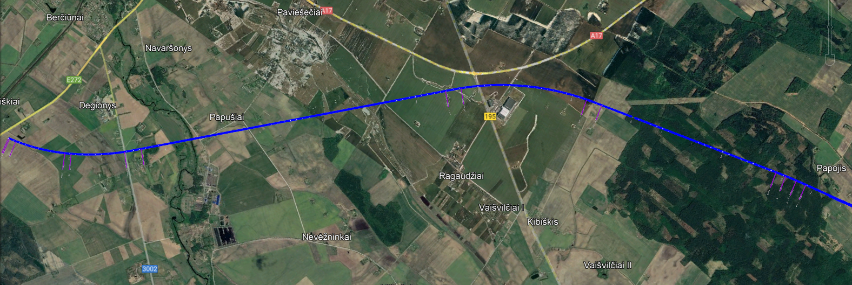
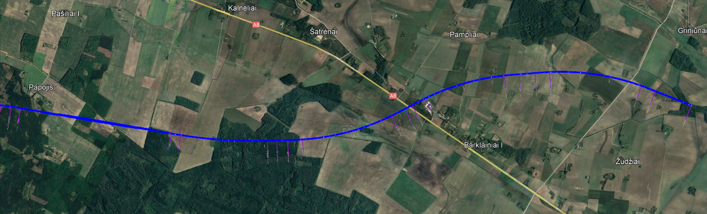
RUOŽO RAMYGALA - BERČIŪNAI
BENDRASIS PRISTATYMAS
VIETINĖS REIKŠMĖS KELIAS
KELIAS NR.: A17
PANEVĖŽYS
Kelias NR.: 3002
ŽALIASIS TILTAS
VIETINĖS REIKŠMĖS KELIAS
TILTAS PER NERIES UPĘ
KELIAS NR.: 195
VIETINĖS REIKŠMĖS KELIAS
KELIAS NR.: A8
VIETINĖS REIKŠMĖS KELIAS
PANEVĖŽYS
ROAD NR. 3023
VIETINĖS REIKŠMĖS KELIAS
ROAD NR. 3022

Slide 8
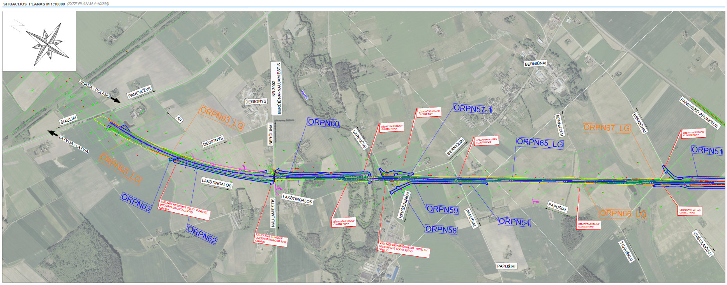
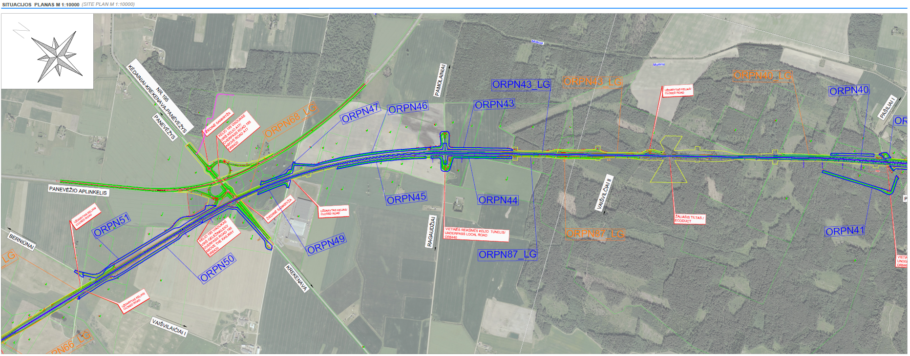
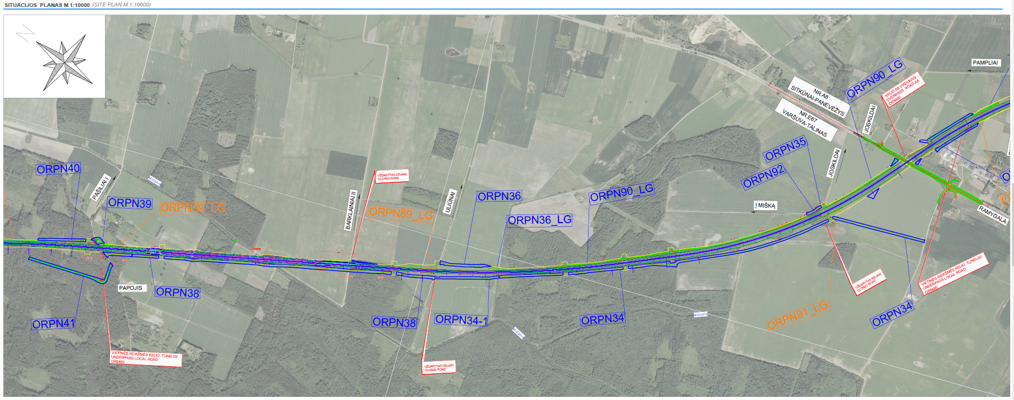
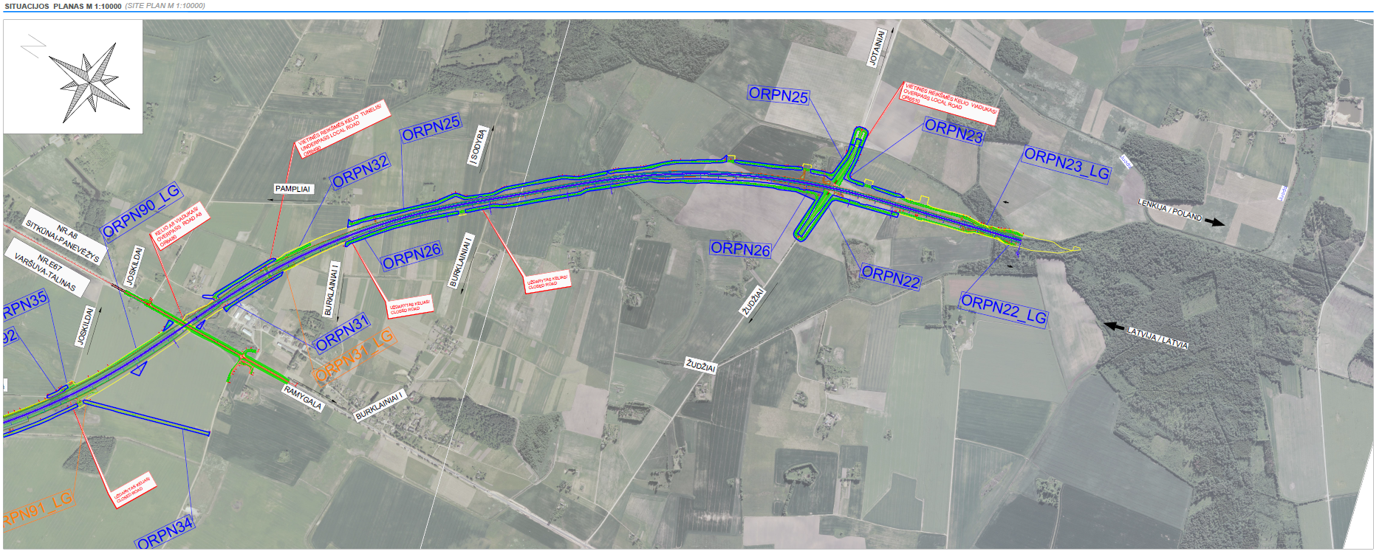
GELEŽINKELIO SITUACIJOS PLANAS PANEVĖŽIO RAJONE

Slide 9
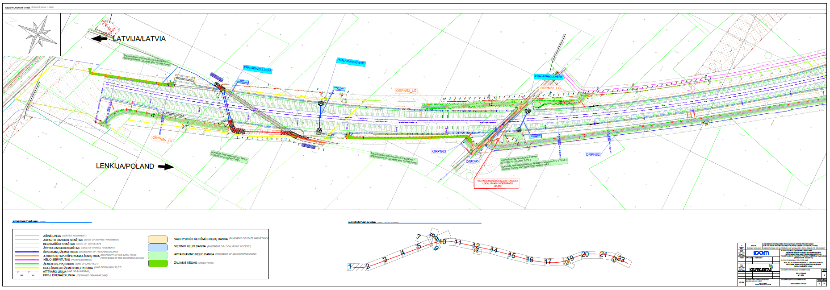
GELEŽINKELIO TRASOS PLANAS

Slide 10
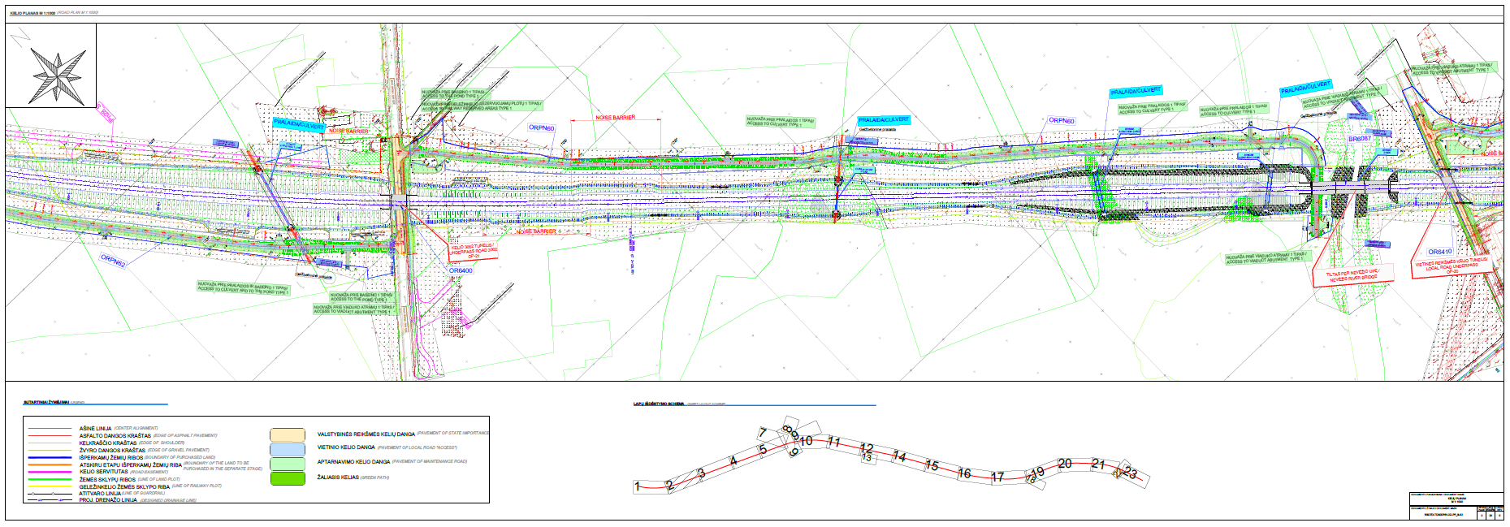
GELEŽINKELIO TRASOS PLANAS

Slide 11
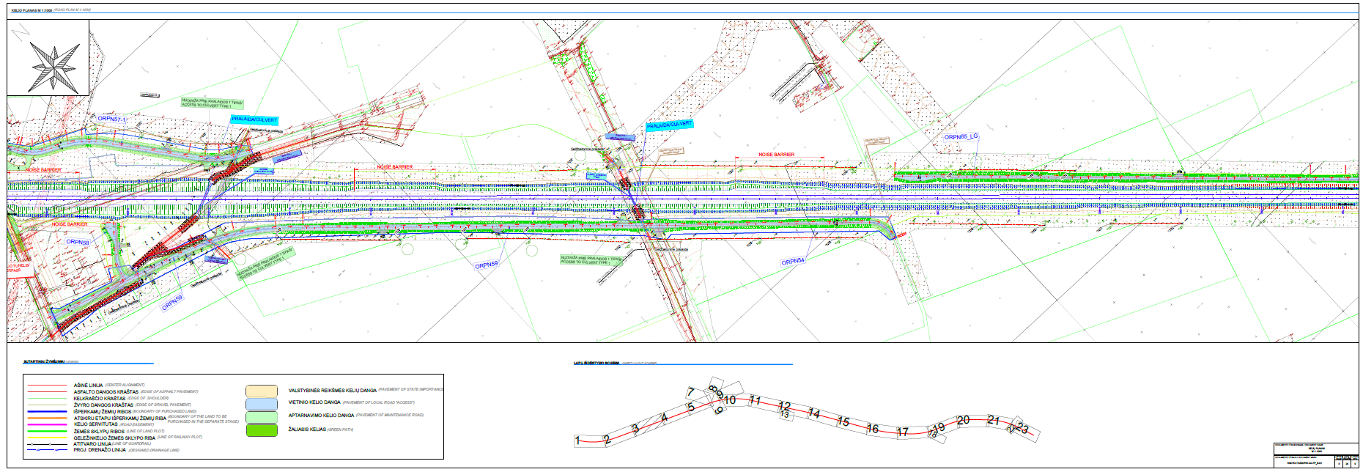
GELEŽINKELIO TRASOS PLANAS

Slide 12
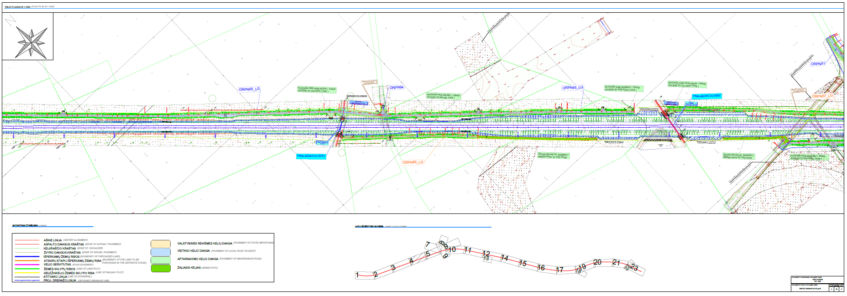
GELEŽINKELIO TRASOS PLANAS

Slide 13
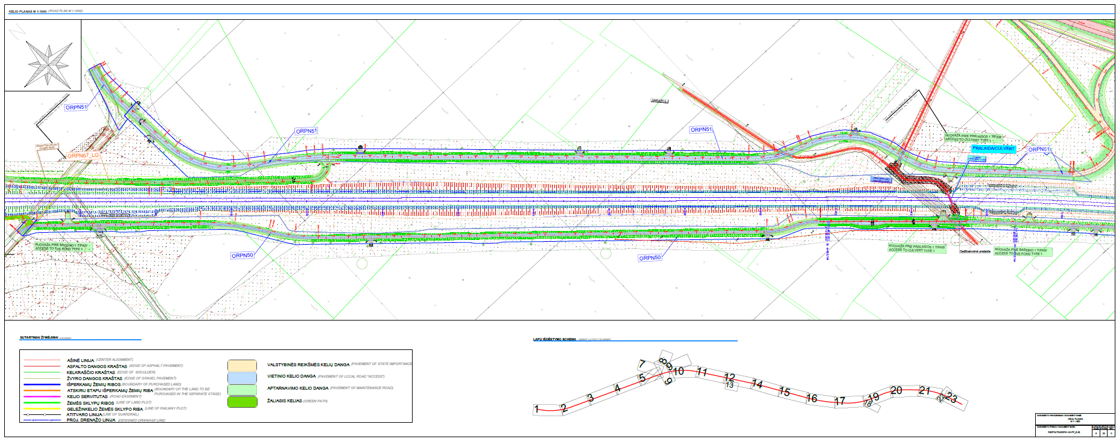
GELEŽINKELIO TRASOS PLANAS

Slide 14
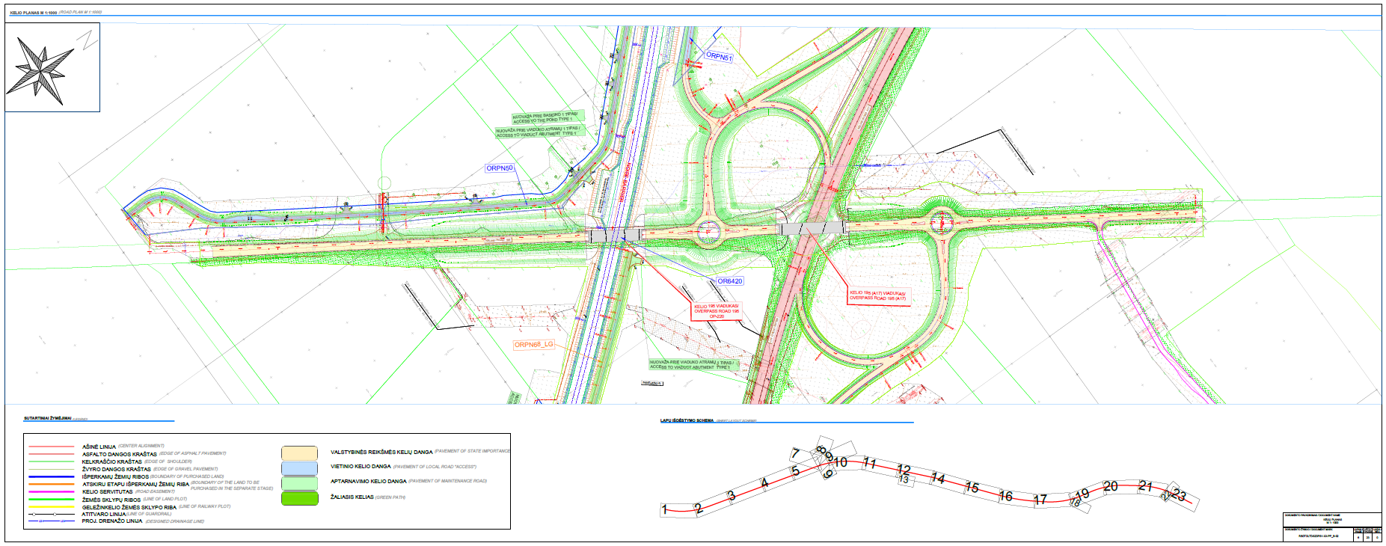
GELEŽINKELIO TRASOS PLANAS

Slide 15
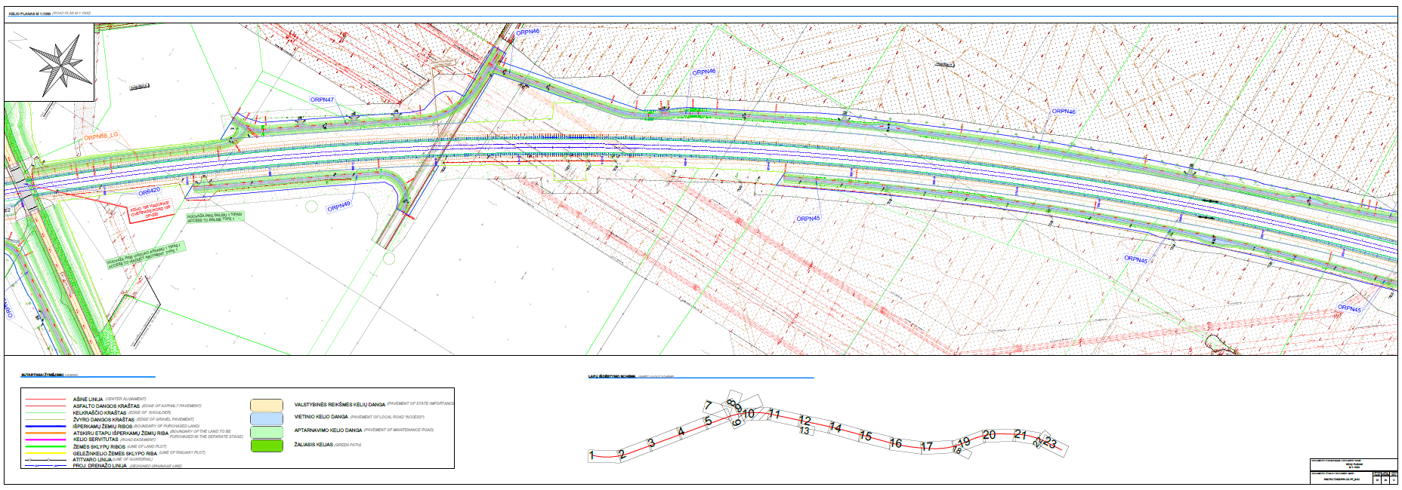
GELEŽINKELIO TRASOS PLANAS

Slide 16
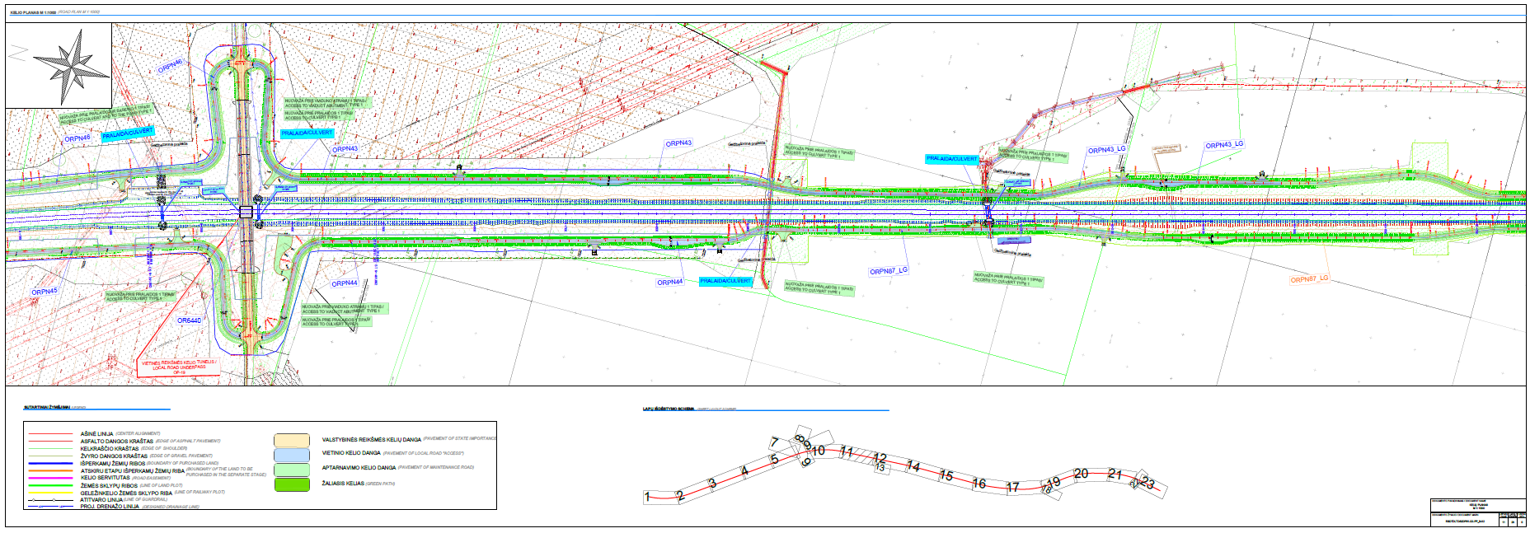
GELEŽINKELIO TRASOS PLANAS

Slide 17
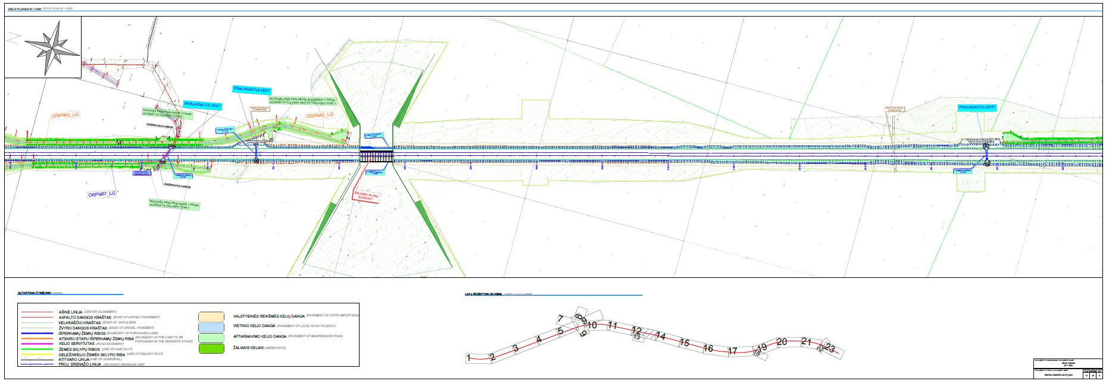
GELEŽINKELIO TRASOS PLANAS

Slide 18
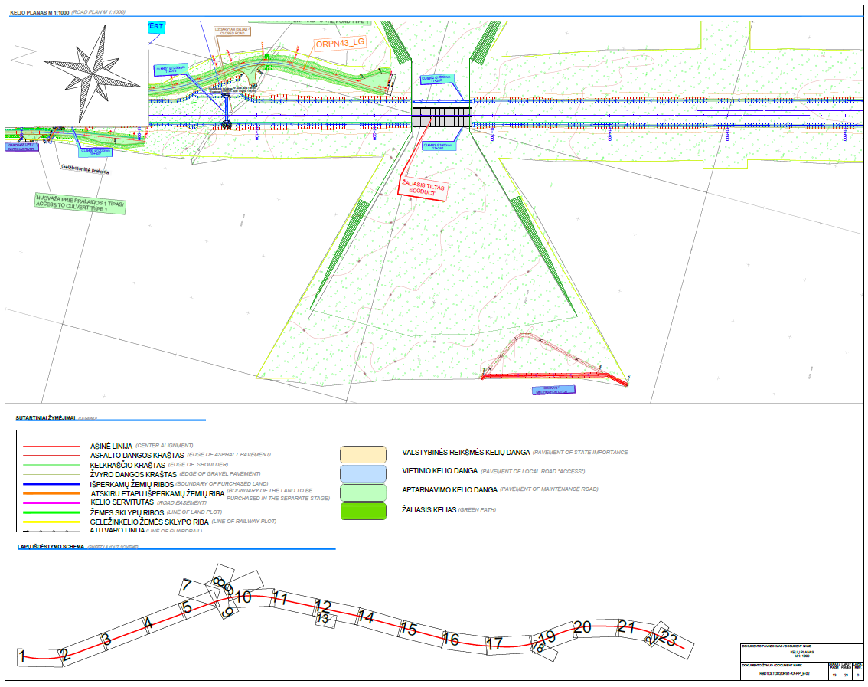
GELEŽINKELIO TRASOS PLANAS

Slide 19
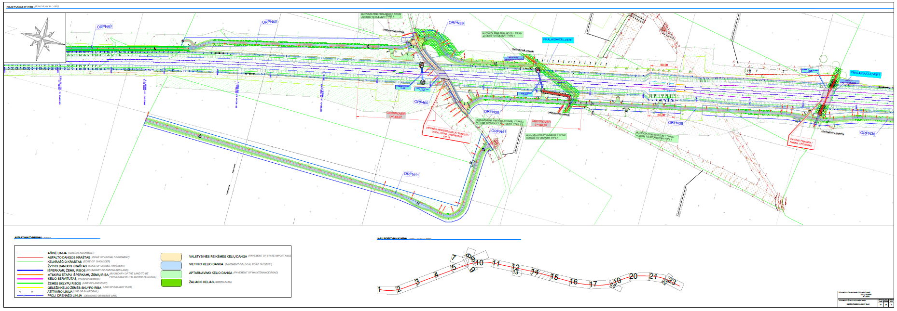
GELEŽINKELIO TRASOS PLANAS

Slide 20
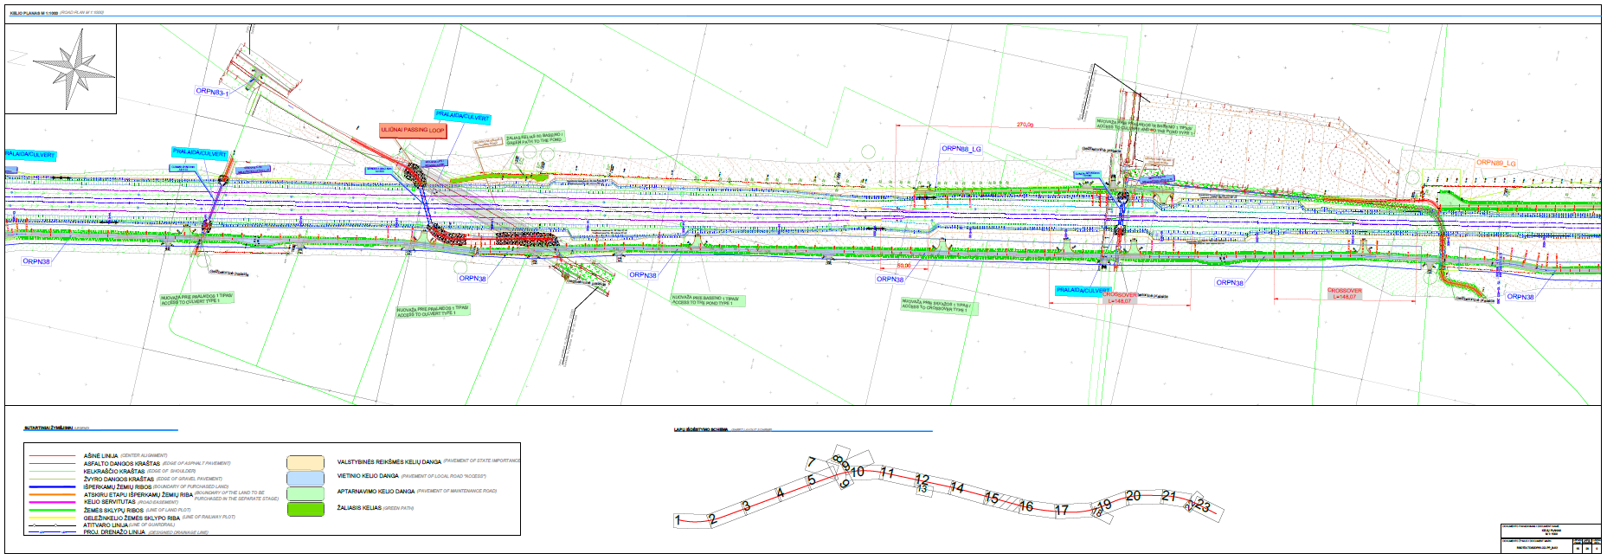
GELEŽINKELIO TRASOS PLANAS

Slide 21
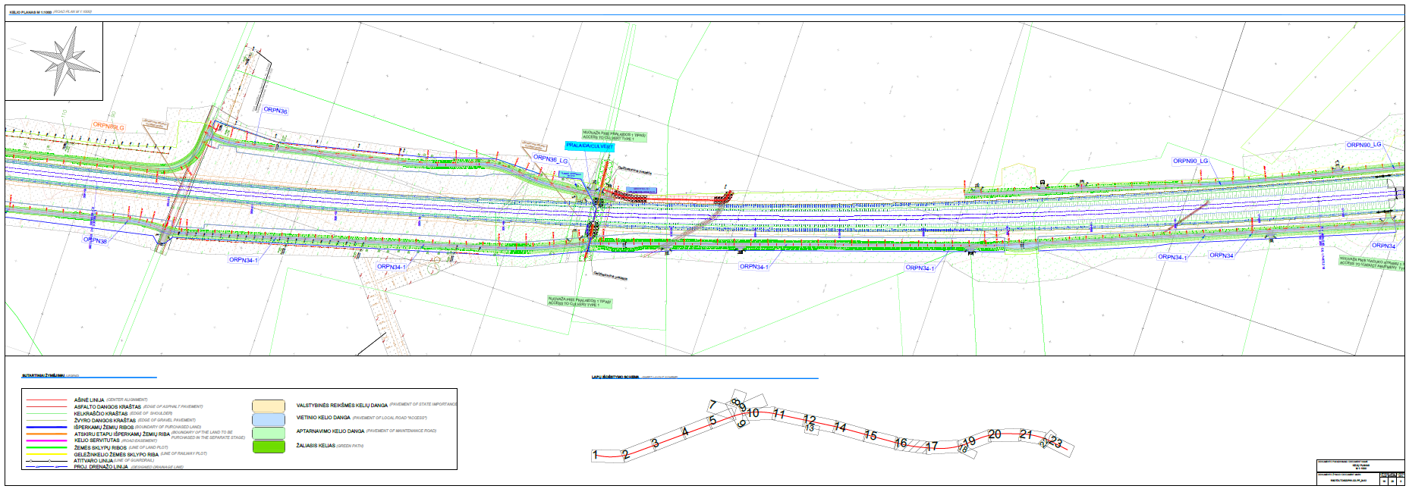
GELEŽINKELIO TRASOS PLANAS

Slide 22
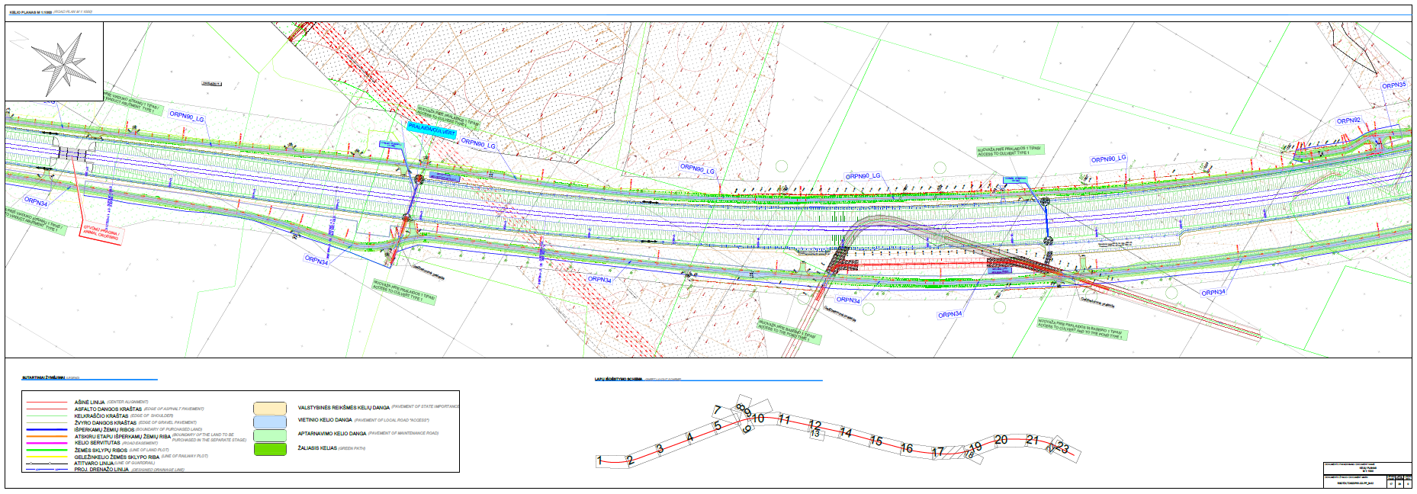
GELEŽINKELIO TRASOS PLANAS

Slide 23
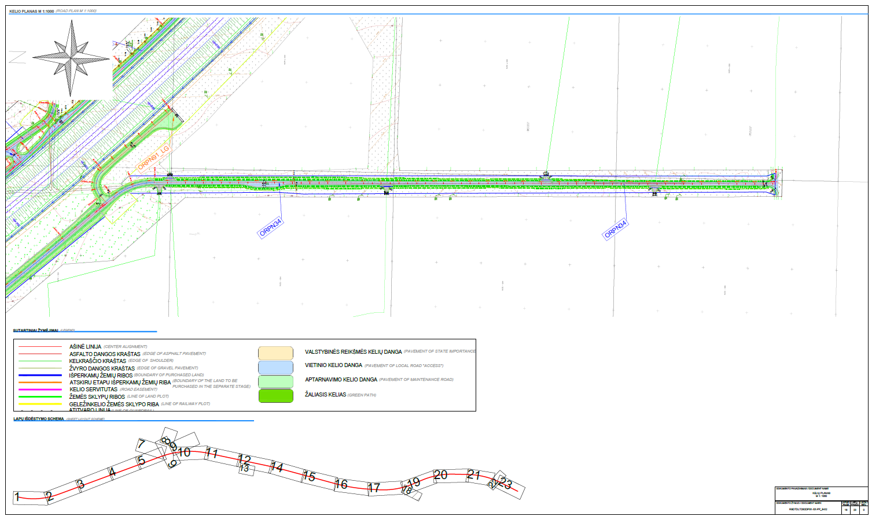
GELEŽINKELIO TRASOS PLANAS

Slide 24
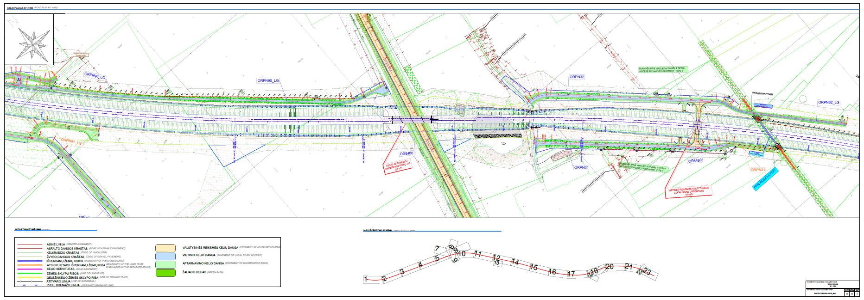
GELEŽINKELIO TRASOS PLANAS

Slide 25
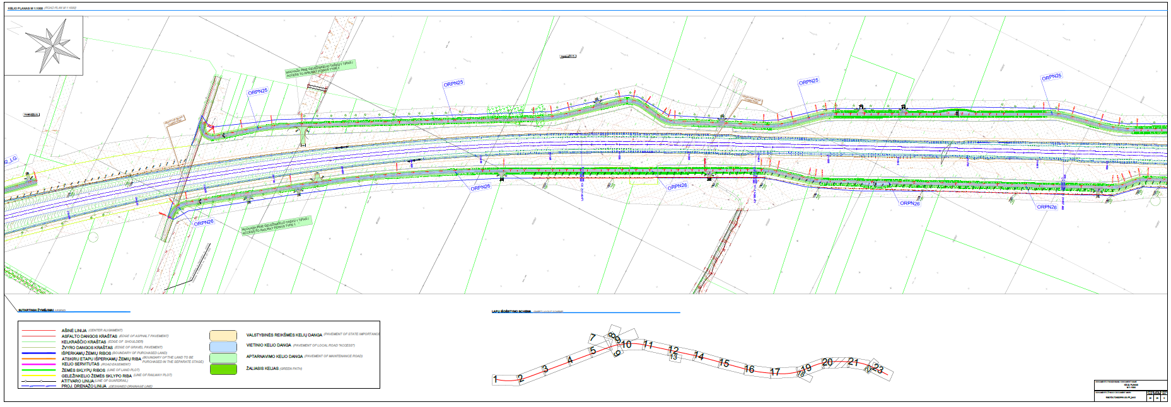
GELEŽINKELIO TRASOS PLANAS

Slide 26
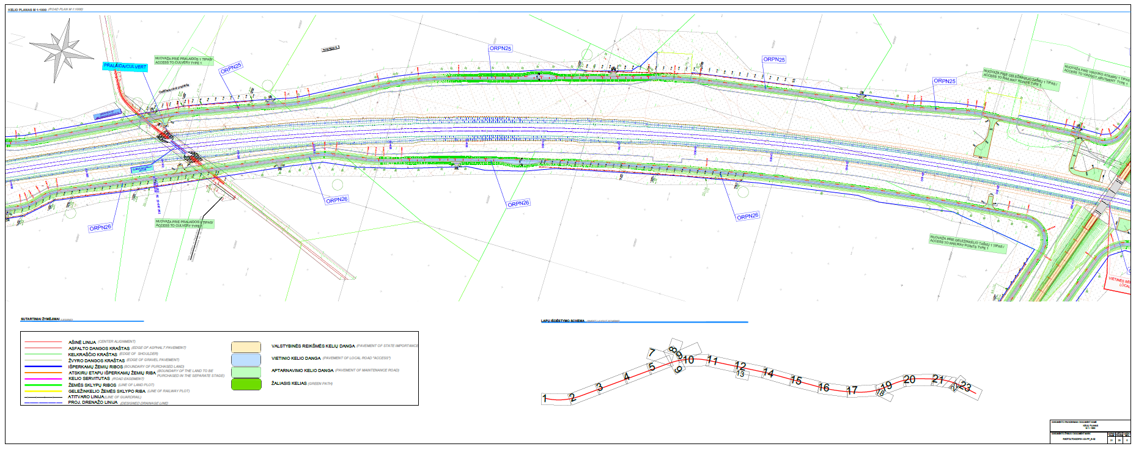
GELEŽINKELIO TRASOS PLANAS

Slide 27
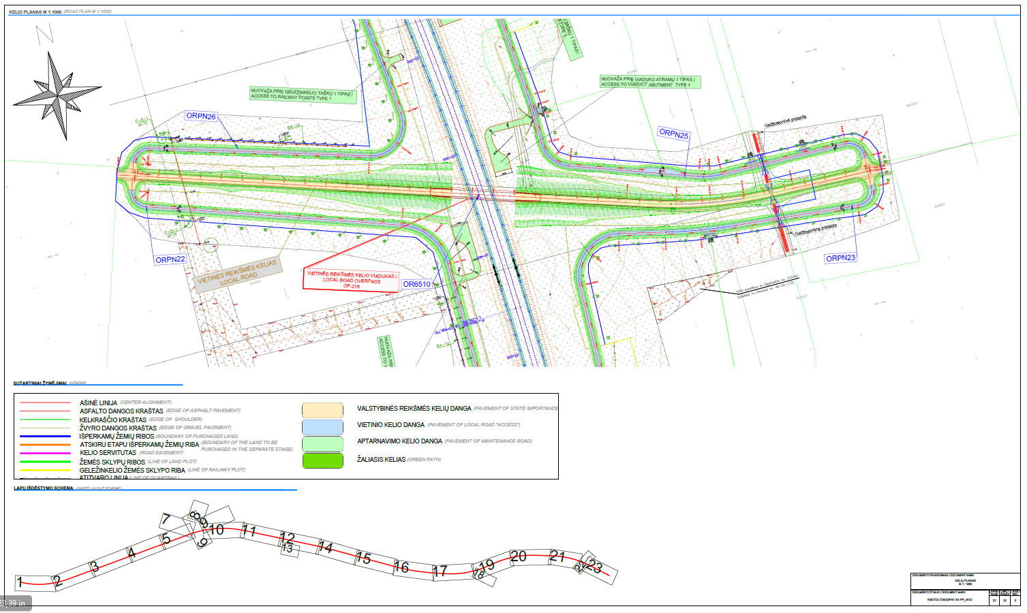
GELEŽINKELIO TRASOS PLANAS

Slide 28
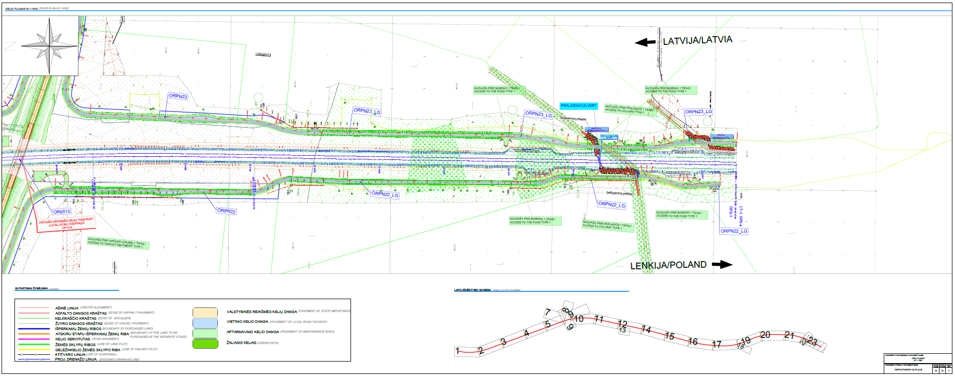
GELEŽINKELIO TRASOS PLANAS

Slide 29
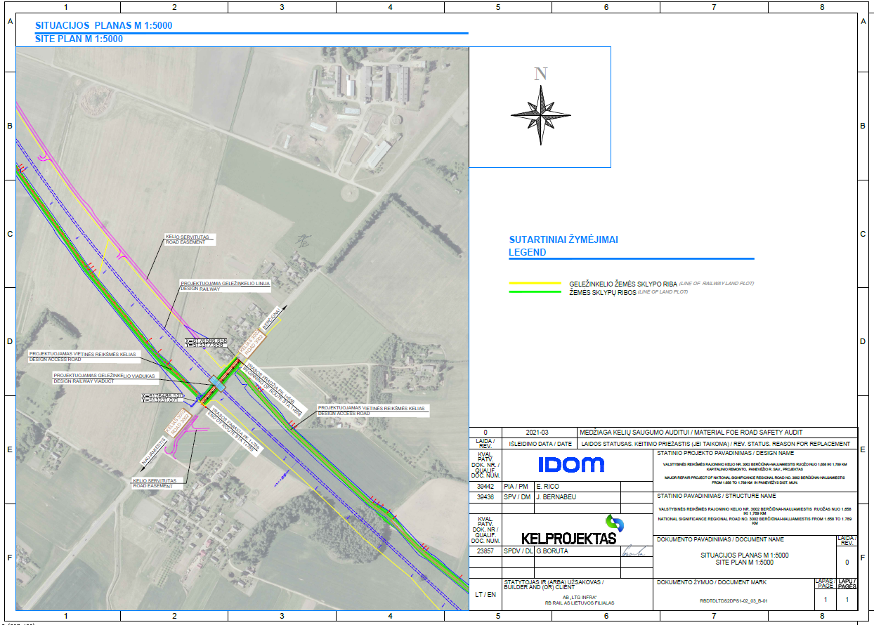
GELEŽINKELIO IR KELIO NR.: 3002 SANKRYŽOS PLANAS
Geležinkelio linija kertasi su keliu Nr. 3002 Berčiūnai - Naujamiestis 1+840 km.
Planuojama įrengti geležinkelio viaduką sankirtoje su keliu.
Planuojama įrengti jungiamuosius kelius tam, kad užtikrinti privažiavimą prie geležineklio nuo kelio Nr.: 3002.
Sprendiniuose mumatyta galimybė įrengti pėsčiųjų ir dviračių takus vadovaujantis VĮ „Lietuvos automobilių kelių direkcija“ reikalavimais​.

Slide 30
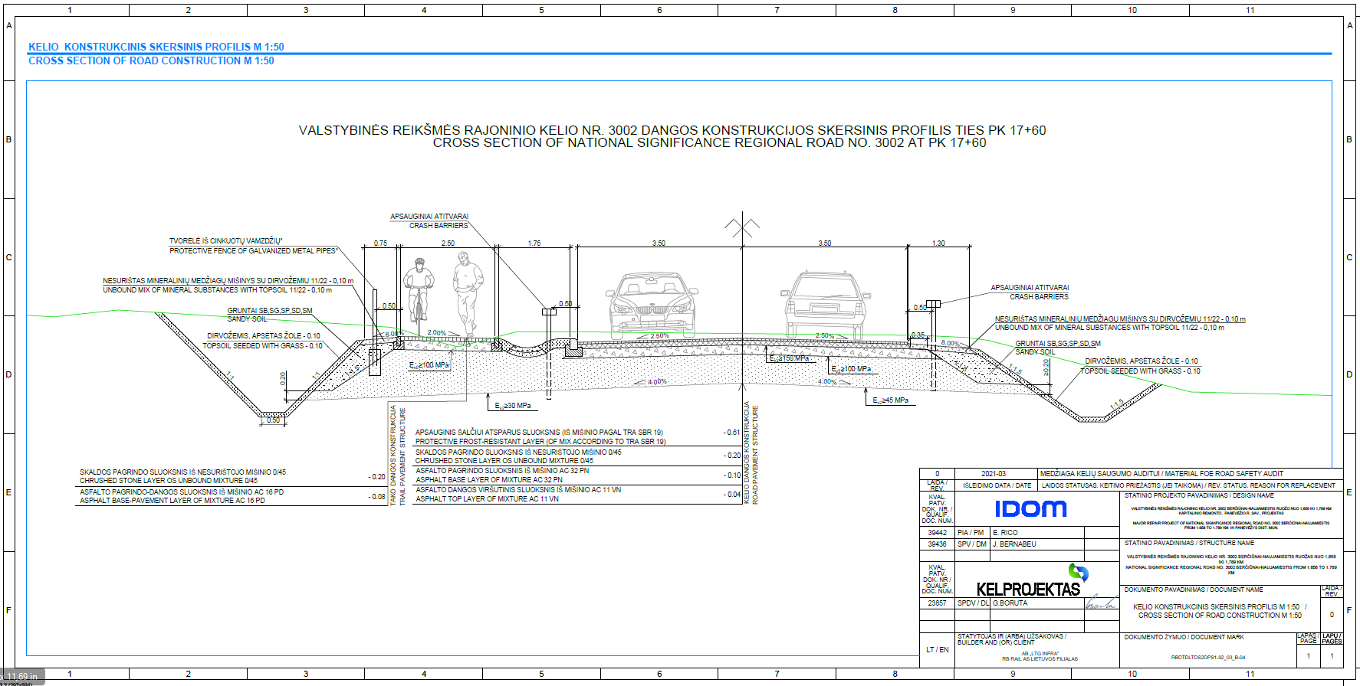
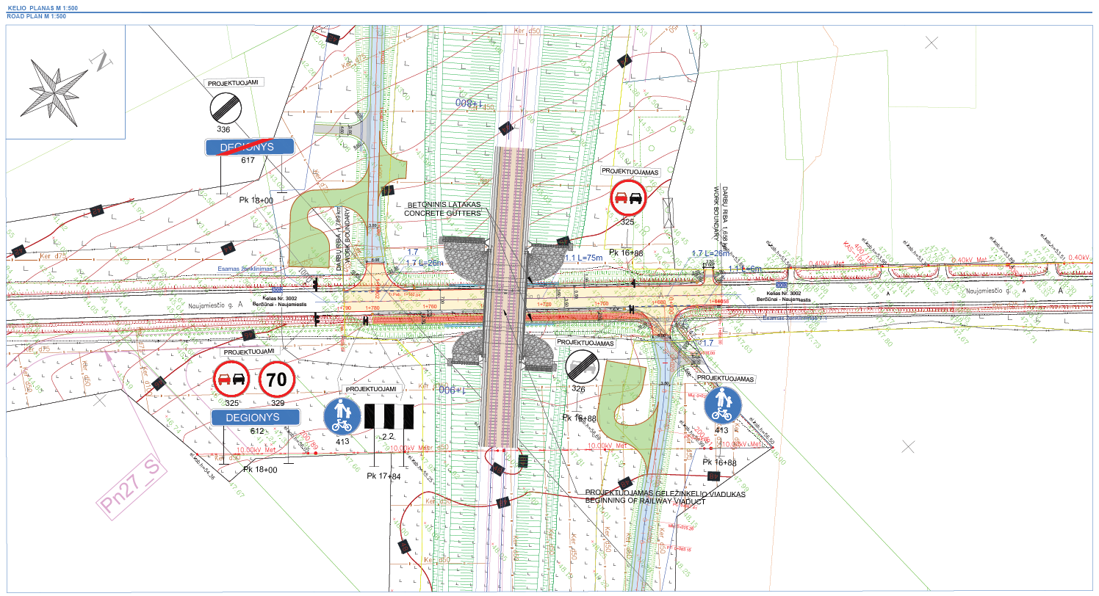
KELIO NR.: 3002 PLANAS
IR SKERSINIS PJŪVIS
KELIO PLANAS
KELIO SKERSINIS PJŪVIS

Slide 31
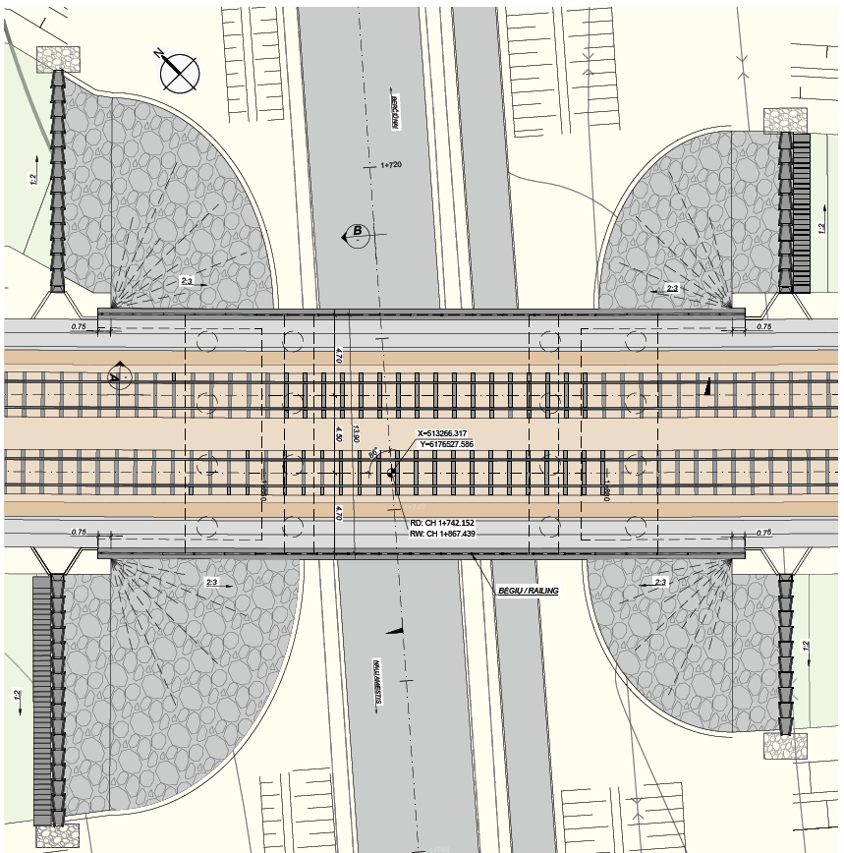
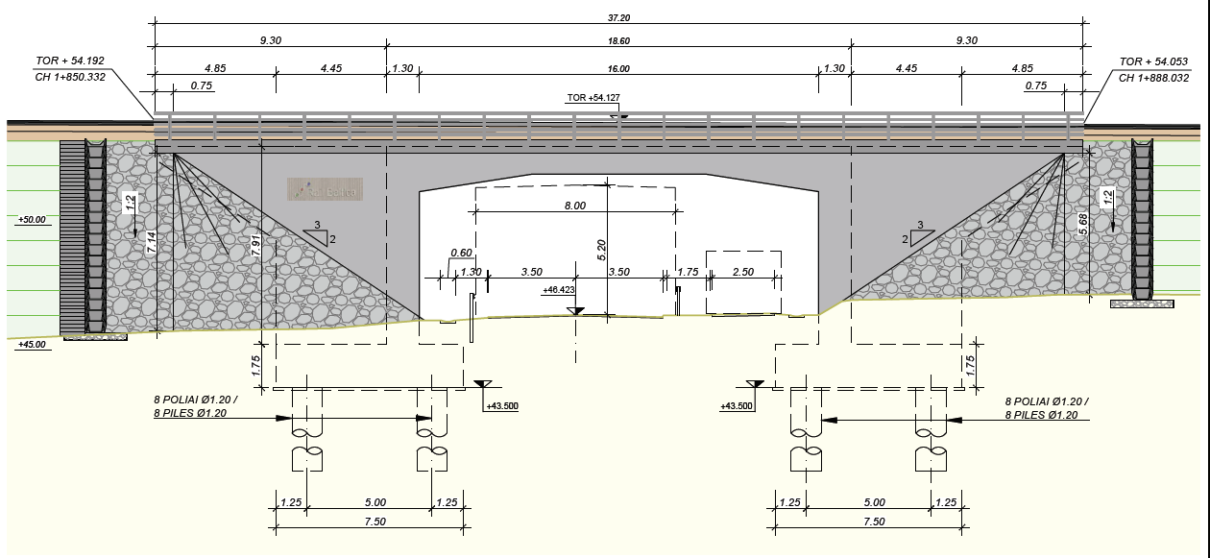
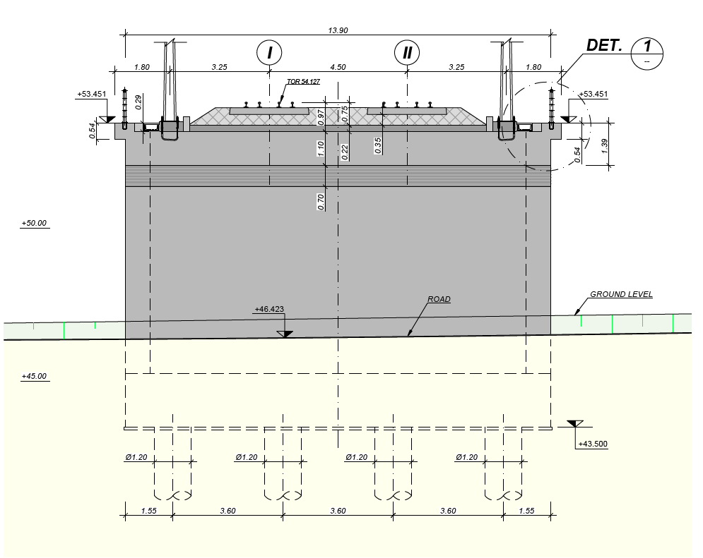
KELIO NR.: 3002 SKERSINIS PJŪVIS PO GELEŽINKELIO VIADUKU
FASADAS 1
GELEŽINKELIO VIEADUKO PLANAS
VIADUKO SKERSINIS PJŪVIS

Slide 32
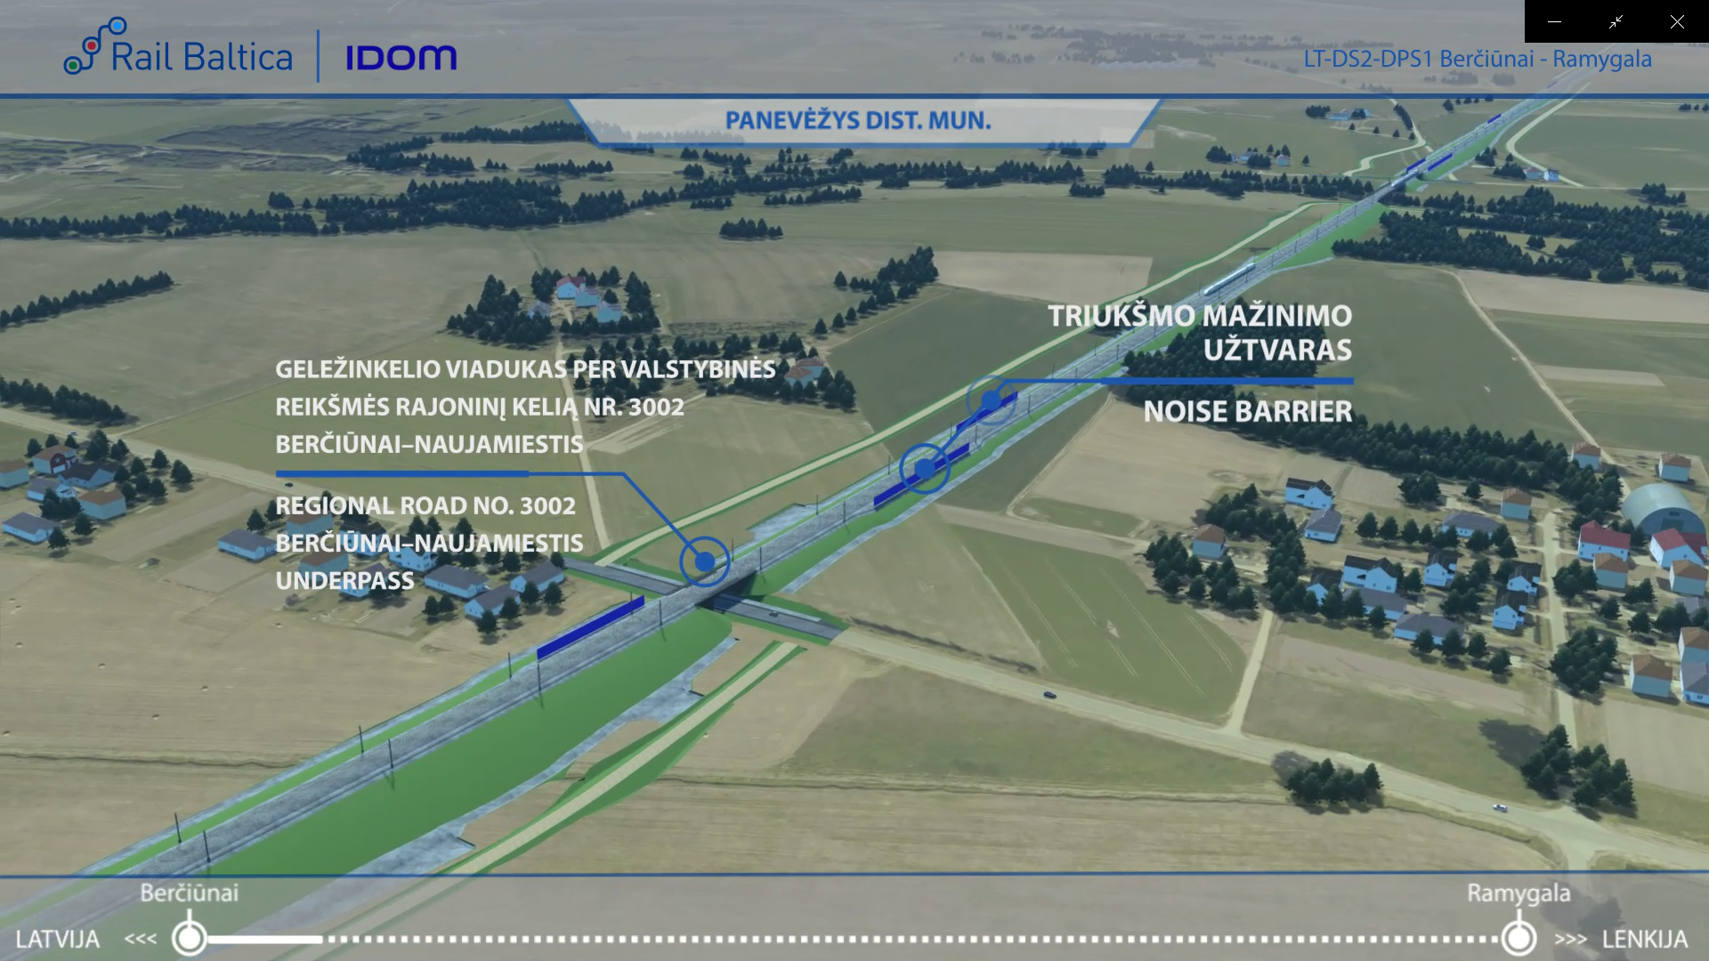
KELIO NR.: 3002 VIZUALIZACIJA

Slide 33
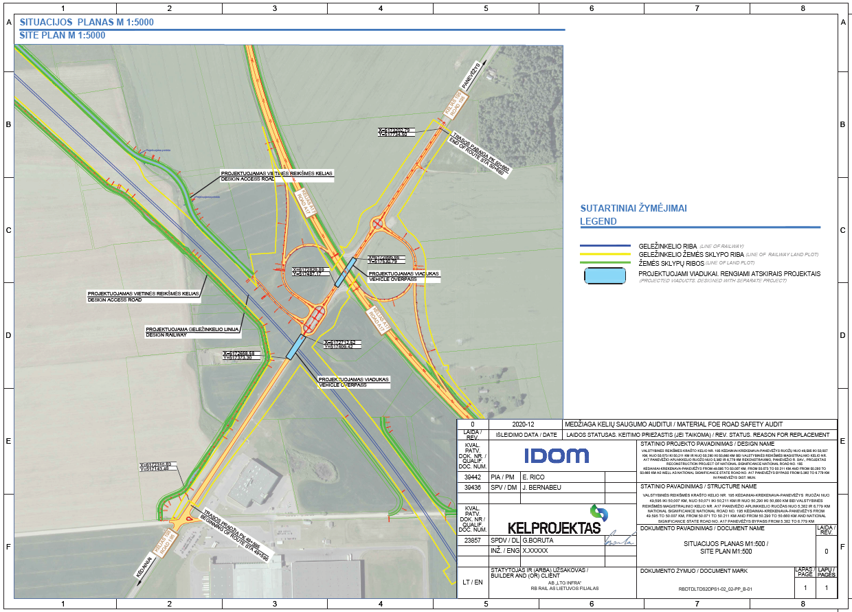
GELEŽINKELIO IR KELIO NR.: 195 SANKRYŽOS PLANAS
Geležinkelio linija kerta kelią Nr. 195 Kėdainiai – Krekenava – Panevėžys 7+500,00 km
Planuojama įrengti kelio viaduką sankirtoje su geležinkeliu.
Abejose geležinkelio pusėse planuojama įrengti jungiamuosius kelius tam, kad užtikrinti privažiavimą prie privačių žemės sklypų.
VĮ „Lietuvos automobilių kelių direkcija“ nepateikė reikalavimų numatyti galimybes ateityje įrengti pėsčiųjų ar dviračių takus.
Tam, kad užtikrinti pėsčiųjų saugumą, pėsčiųjų takas krašto kelyje planuojamas su apsauginiais atitvarais.

Slide 34
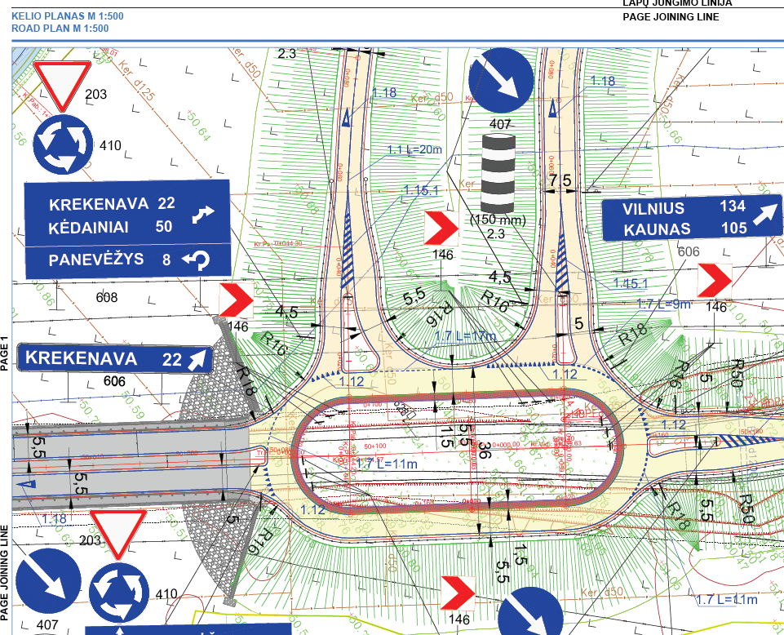
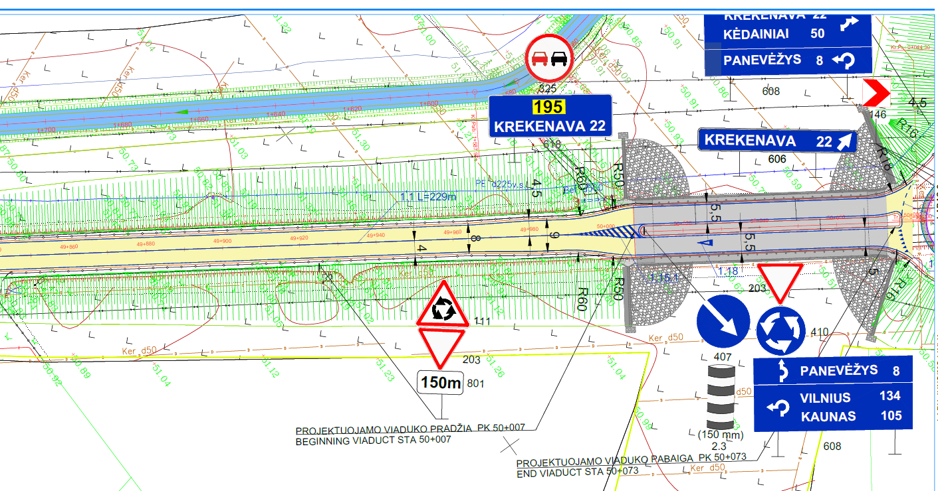
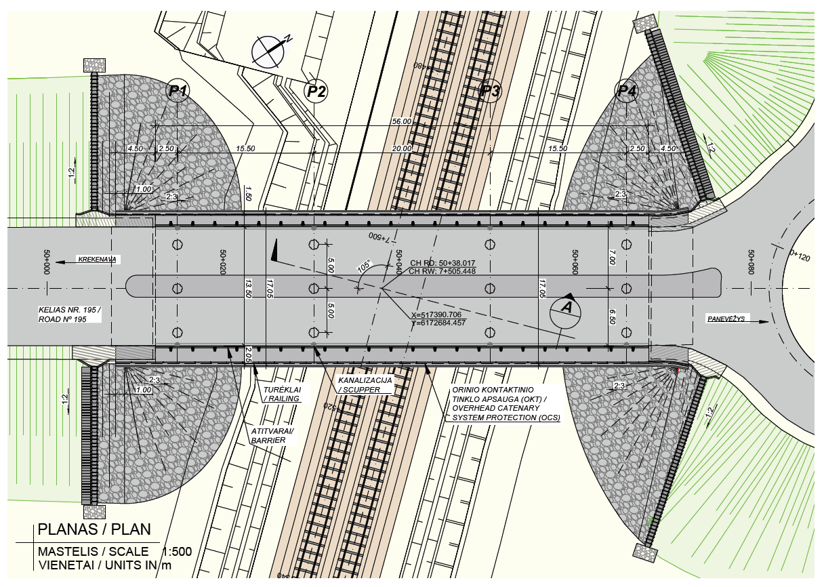
KELIO NR.: 195 PLANAS IR SKERSINIS PJŪVIS
KELIO PLANAS
KELIO VIADUKO PLANAS

Slide 35
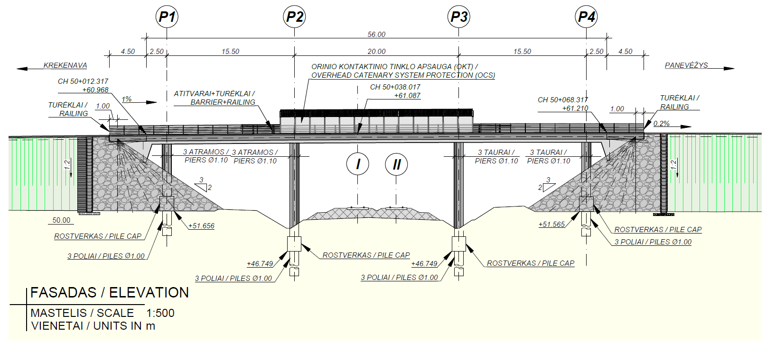
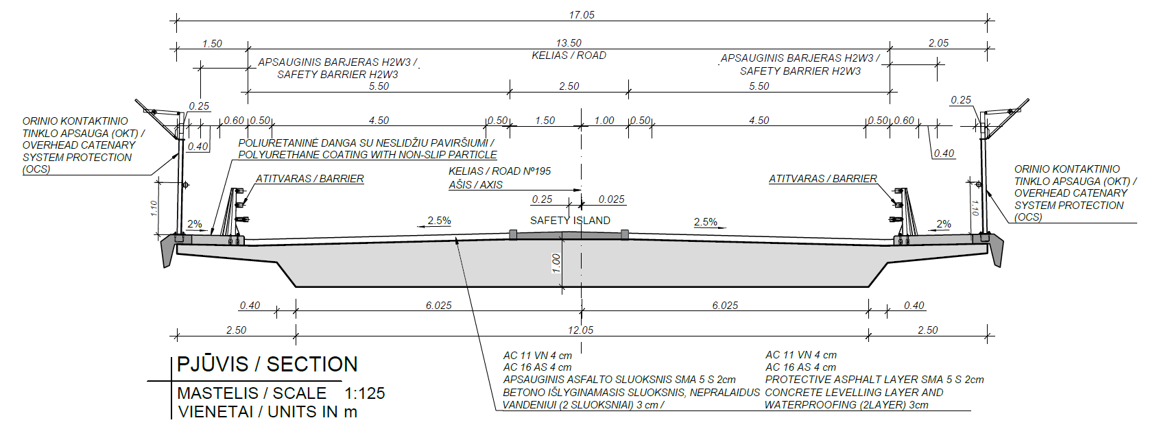
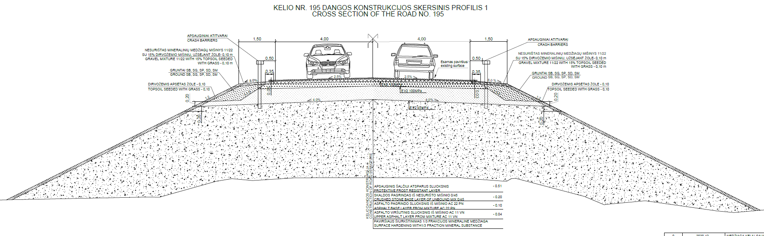
KELIO NR.: 195 VIADUKO FASADAS IR SKERSINIAI PJŪVIAI
VIADUKO FASADAS
KELIO SKERSINIS PJŪVIS ANT TILTO
KELIO SKERSINIS PJŪVIS PYLIME

Slide 36
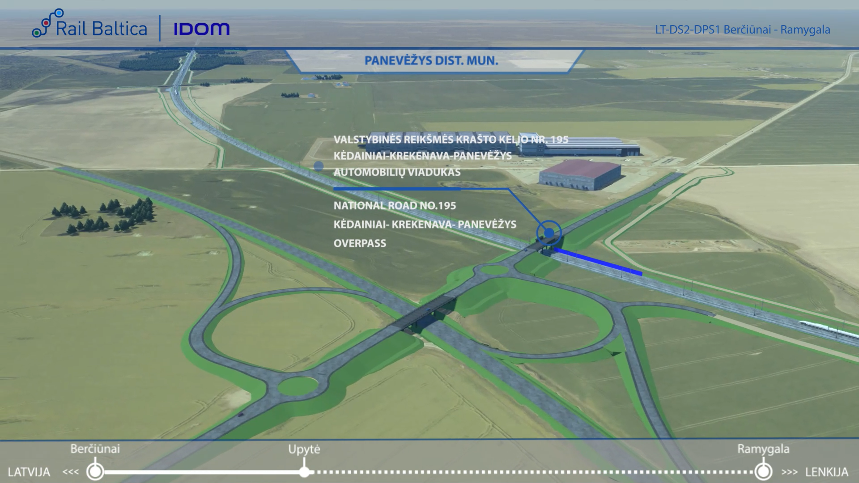
KELIO NR.: 195 VIZUALIZACIJA

Slide 37
GELEŽINKELIO IR KELIO NR.: A17 SANKRYŽOS PLANAS
Geležinkelio linija kerta magistralinį kelias A17 Panevėžio aplinkelis.
Sankryžoje planuojama įrengti automobilių viaduką.
Abejose geležinkelio pusėse planuojama įrengti jungiamuosius kelius tam, kad užtikrinti privažiavimą prie privačių žemės sklypų.
VĮ „Lietuvos automobilių kelių direkcija“ nepateikė reikalavimų numatyti galimybes ateityje įrengti pėsčiųjų ar dviračių takus.
Tam, kad užtikrinti pėsčiųjų saugumą, pėsčiųjų takas magistraliniame kelyje planuojamas su apsauginiais atitvarais.

Slide 38
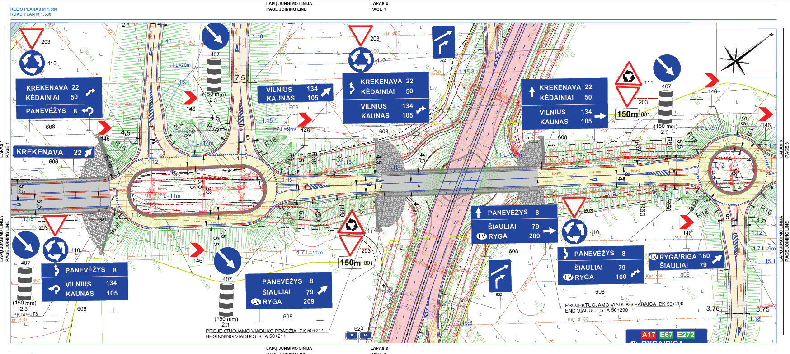
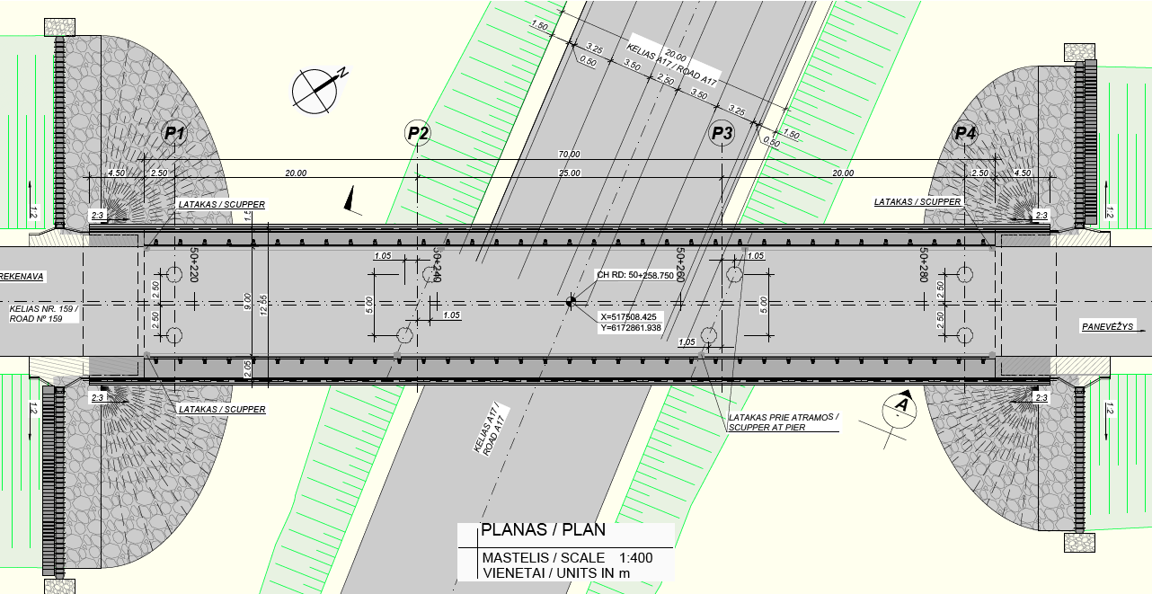
KELIO NR.: A17 PLANAS IR SKERSINIS PJŪVIS
KELIO PLANAS
VIADUKO PLANAS

Slide 39
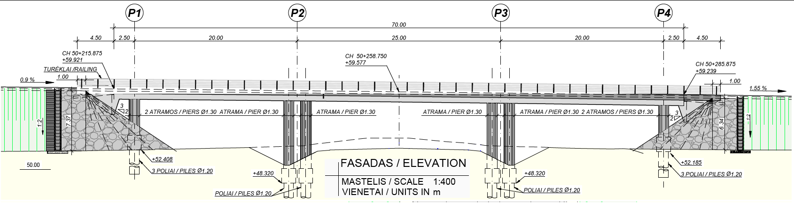
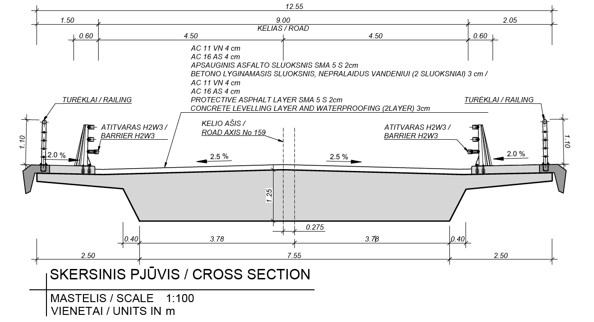
KELIO NO.: A17 VIADUKO FASADAS IR SKERSINIS PJŪVIS
VIADUKO FASADAS
KELIO SKERSINIS PJŪVIS ANT VIADUKO

Slide 40
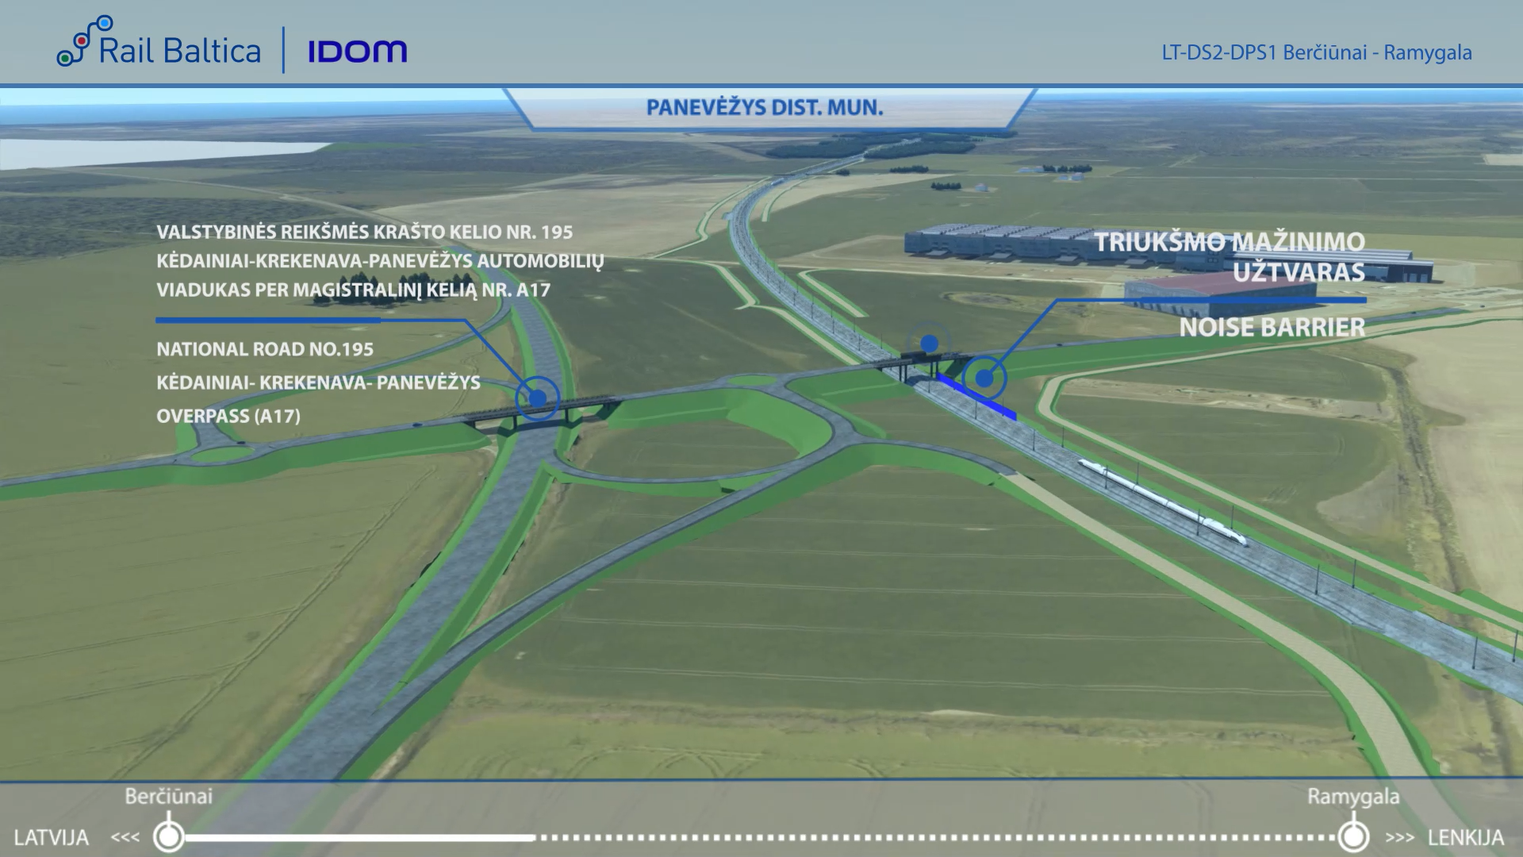
KELIO NR.: A17 VIZUALIZACIJA

Slide 41
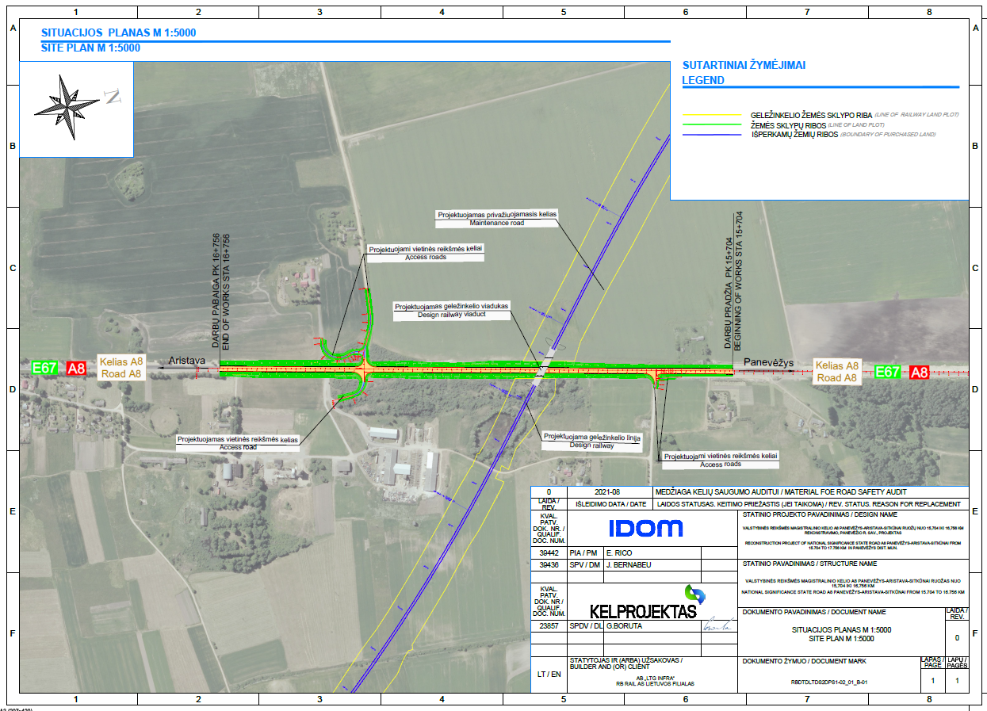
GELEŽINKELIO IR KELIO NR.: A8 SANKRYŽOS PLANAS
Geležinkelio linija kerta magistralinį kelią Nr. A8 Panevėžys – Aristava – Sitkūnai, ruože nuo 15+704 km iki 16+756 km.
Sankryžoje planuojama įrengti geležinkelio viaduką.
Abejose geležinkelio pusėse planuojama įrengti jungiamuosius kelius tam, kad užtikrinti privažiavimą prie privačių žemės sklypų.
VĮ „Lietuvos automobilių kelių direkcija“ nepateikė reikalavimų numatyti galimybes ateityje įrengti pėsčiųjų ar dviračių takus.
Tam, kad užtikrinti pėsčiųjų saugumą, pėsčiųjų takas magistraliniame kelyje planuojamas su apsauginiais atitvarais.

Slide 42
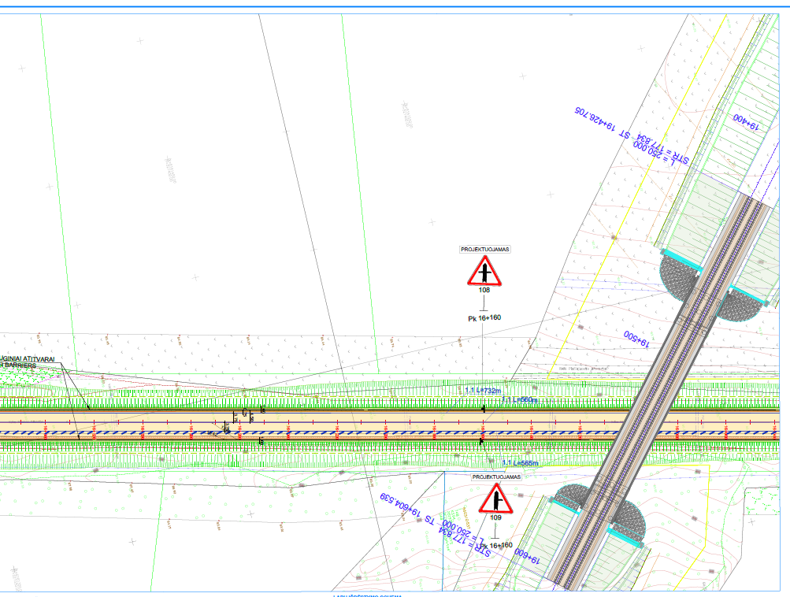


KELIO NR.: A8 PLANAS IR SKERSINIS PJŪVIS
KELIO PLANAS
GELEŽINKELIO VIADUKO PLANAS

Slide 43



KELIO NO.: A8 IR GELEŽINKELIO VIADUKO FASADAS IR SKERSINIAI PJŪVIAI
GELEŽINKELIO VIADUKO FASADAS
VIADUKO SKERSINIS PJŪVIS
KELIO SKERSINIS PJŪVIS PYLIME

Slide 44

KELIO NR.: A8 VIZUALIZACIJA

Slide 45
APLINKOS APSAUGOS PRIEMONĖS
Natūra 2000 teritorijų šiame ruože nebuvo nustatyta.
Tyrinėjimų etape buvo atlikti gyvūnų migracijos tyrimai. Remiantis gautais rezultatais, siūloma įrengti 1 žaliąjį tiltą.
Numatomos triukšmo mažinimo priemonės: triukšmo mažinimo užtvarai. ​

Slide 46


TRIUKŠMO MAŽINIMO PRIEMONĖS
Gyvenamoji teritorija | Vieta | Triukšmo mažinimo priemonė
Panevėžio rajono savivaldybė | 1+785 – 1+840, kairė pusė 1+972 – 2+060, dešinė pusė 2+074 – 2+150, kairė pusė 3+052 – 3+137, kairė pusė 3+062 – 3+190, dešinė pusė 3+488 – 3+577, kairė pusė 3+957 – 4+057, kairė pusė 7+400 – 7+500, dešinė pusė | Triukšmo mažinimo užtvaras
Triukšmo mažinimo užtvaro pavyzdys
Triukšmo mažinimo užtvaro pavyzdys

Slide 47
KLAUSIMAI?

Slide 48
AČIŪ

